Slide 1

Stream
Stream
오픈소스 하드웨어를 활용한 열화상 모니터링 시스템
2021 Smart IOT Capstone Design
Stream
팀장 - 스마트IoT 김중권
팀원 - 빅데이터 박철운
2021. 06. 14

Slide 2

Stream
CONTENTS
목차
01.
주제 소개 및 목적
02.
개발 방법 및 개발 내용
03.
활용방안 및 기대효과
04.
결론 및 개선 사항

Slide 3
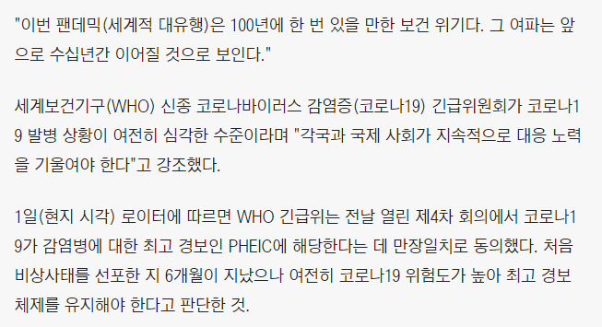
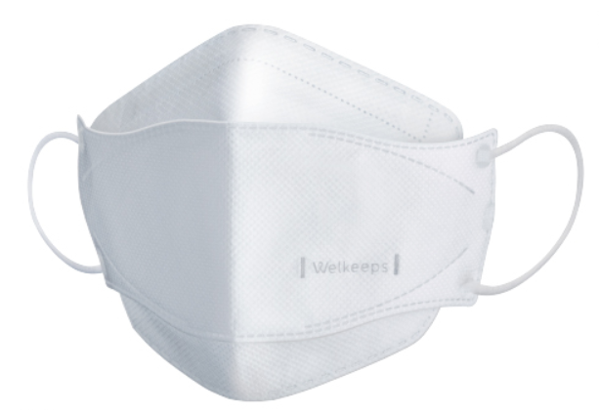
Stream
개발 배경
출처 : 조선일보

Slide 4
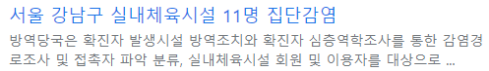
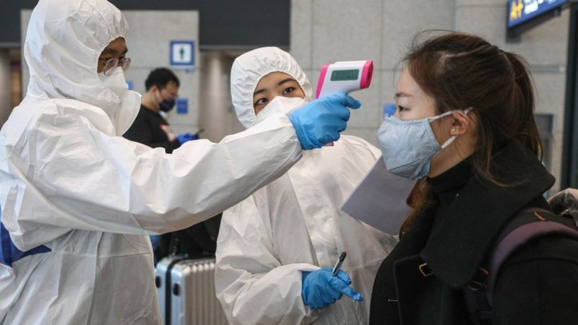
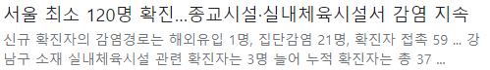
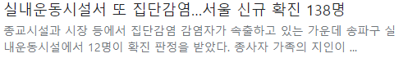
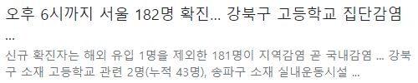
Stream
개발 배경
.
.
.

Slide 5
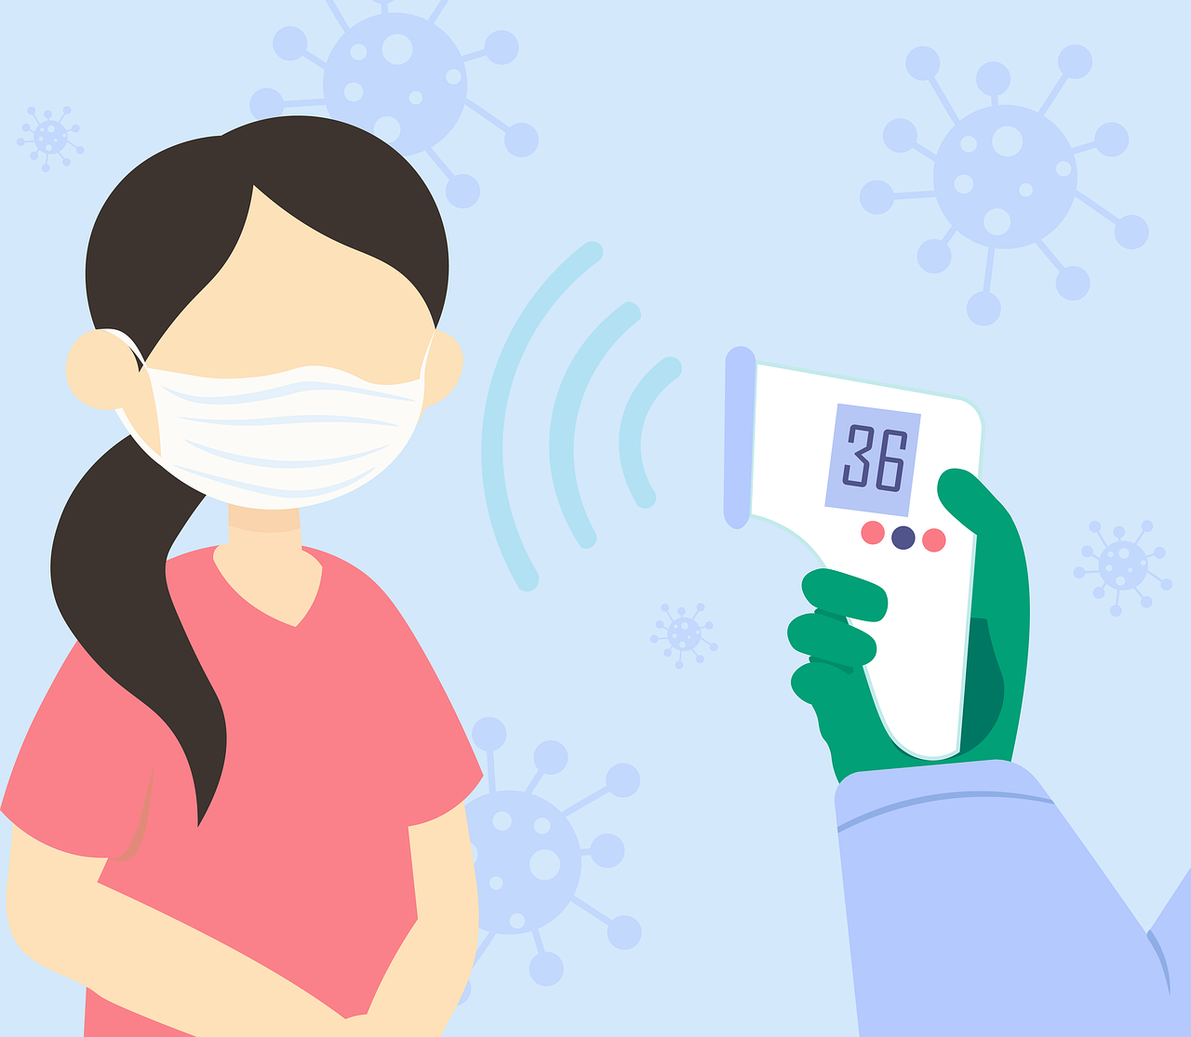
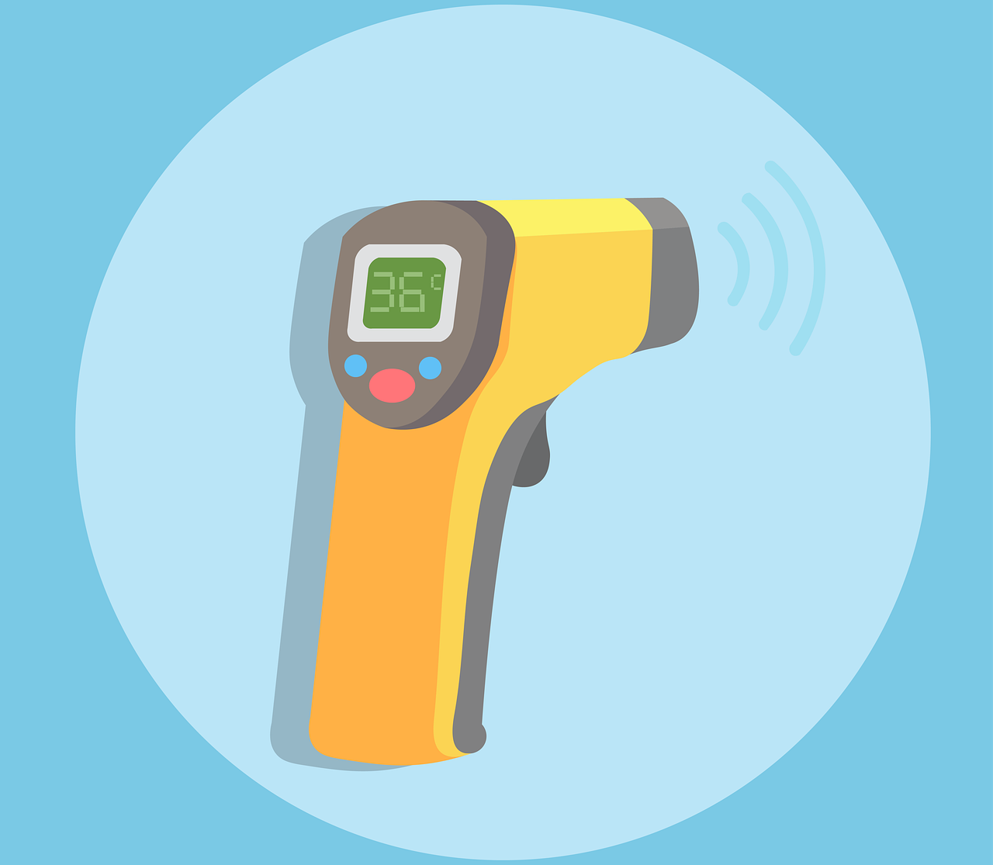
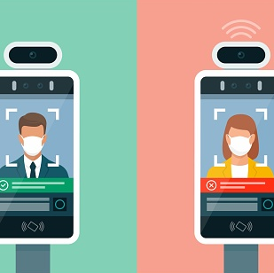
Stream
개발 배경
프로젝트 주제 선정 배경
출입 관리자 필요
번거로운 과정
안전 불감증
코로나-19로 인해 출입구 마다 출입 관리자가 배치되어 있어야 한다.
일반 체온계는 현장의 관리자가 직접 온도 측정을 해야하며 감염의 위험성이 있다.
관리자가 부재중일 경우 체온 측정을 하지 않은 채 지나가는 상황이 발생한다.

Slide 6
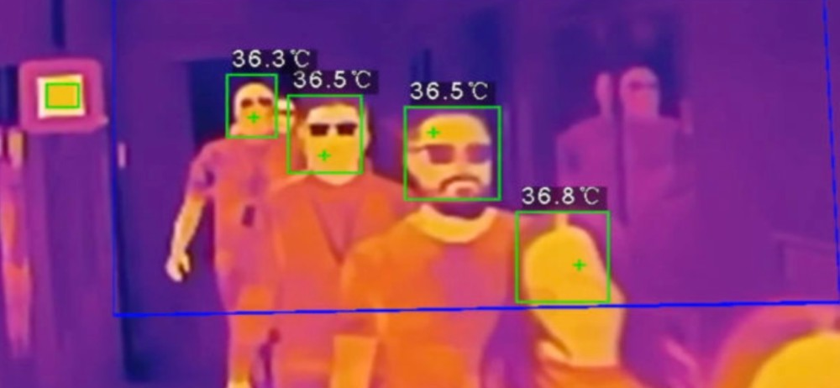


Stream
연구개발 배경
열화상 카메라 실시간 모니터링
관리자 페이지에 접속하게 되면 열화상
카메라에 비친 모습을 실시간으로 모니터링 한다.
코로나19에 관련된 정보를 한눈에 확인
심플한 디자인으로 필요한 정보만 볼 수 있다.
열화상 카메라를 웹페이지에 연동시켜
실시간 모니터링이 가능한 제품
하나의 웹사이트로 다양한
디바이스에 대응
디스플레이 종류에 따라 화면의 크기가 자동으로 최적화 된다.

Slide 7
Stream
Stream
개발 방법 및 개발 내용

Slide 8
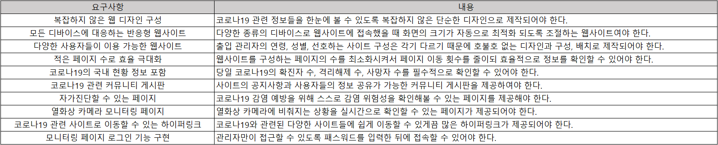
Stream
개발 방법 및 개발 내용
요구사항 분석

Slide 9
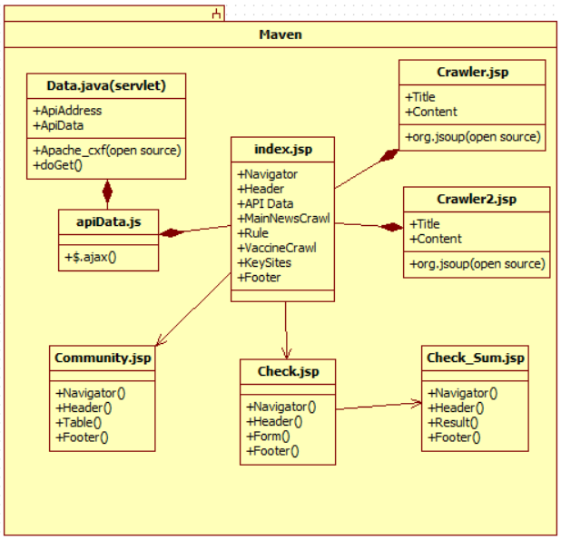
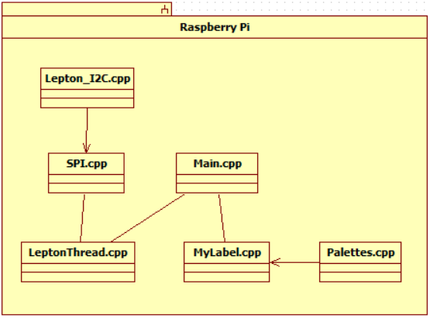
Stream
개발 방법 및 개발 내용
클래스 다이어그램

Slide 10



Stream
개발 방법 및 개발 내용
사용 기술
Bootstrap
Maven
JSP
Servlet
- 프론트엔드 프레임워크
- 웹 디자인
- 오픈소스 활용을 위한 maven 프로젝트 생성
- 프론트엔드 프레임워크
- 웹 디자인
- Open API 데이터 접근

Slide 11



Stream
개발 방법 및 개발 내용
사용한 오픈소스
Jsoup
noVNC / websockify
Apache cxf
- API 데이터를 입력 스트림에서 출력 스트림으로 전송하는 역할
- Java로 만들어진 HTML 파서(Parser). URL, 파일, 문자열을 소스로 하여 HTML을 파싱하는 역할
- 라즈베리파이 화면 원격 공유

Slide 12
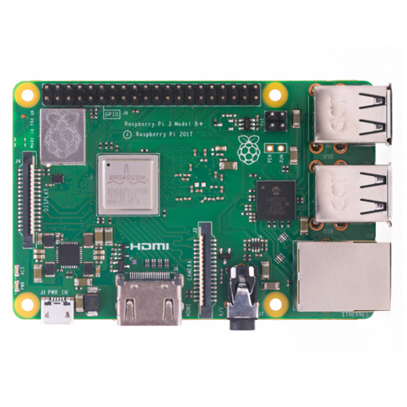
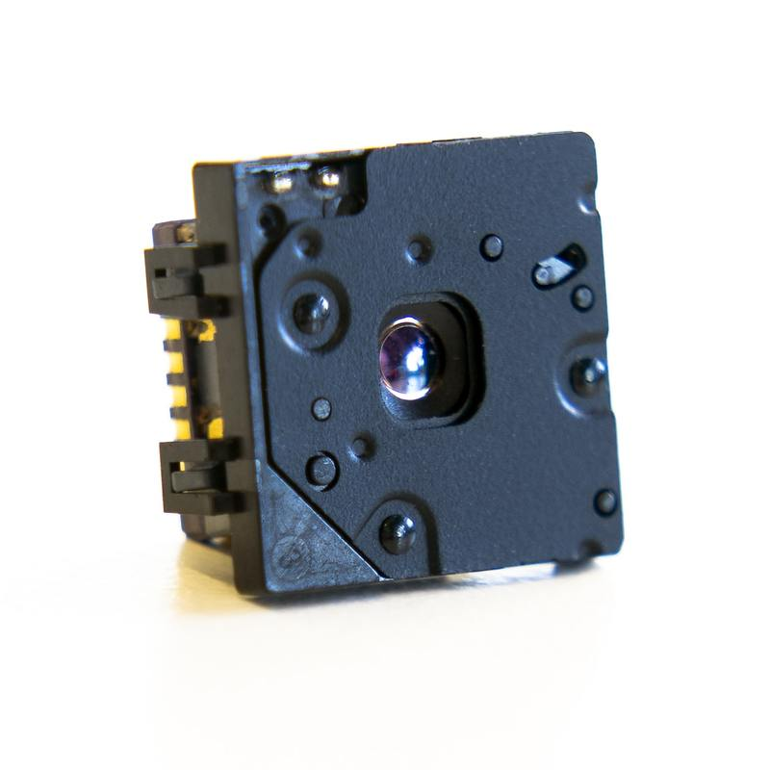
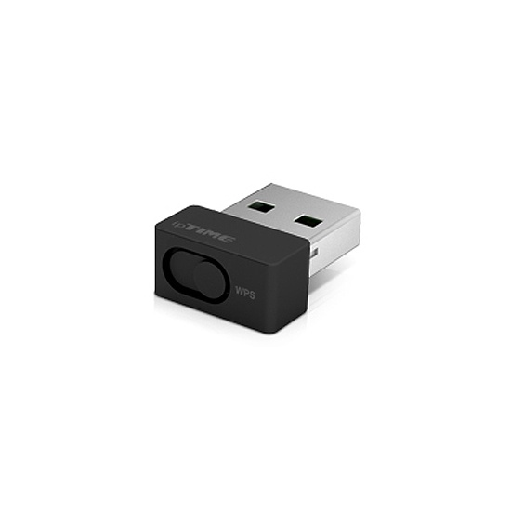
Stream
개발 방법 및 개발 내용
주요 부품
Raspberry Pi
FLIR Lepton
Camera
Wi-Fi Module
초소형 컴퓨터이다.
라즈비안 운영체제를
설치하여 활용하였다.
라즈베리파이의 와이파이
연결을 위해 사용된
장치이다.
열을 추적, 탐지하는
장치이다.

Slide 13
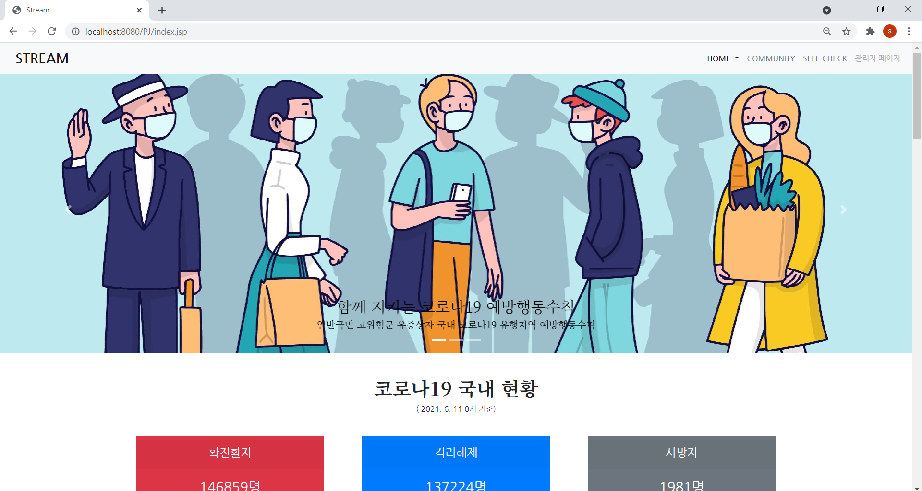
Stream
개발 방법 및 개발 내용
실행 화면

Slide 14
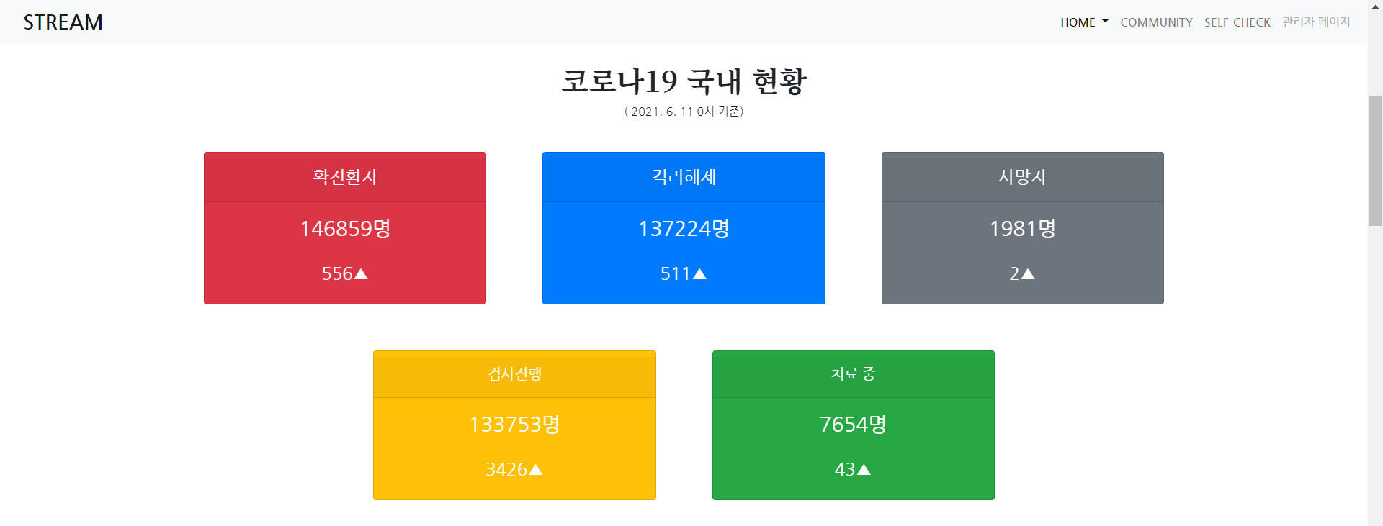
Stream
개발 방법 및 개발 내용
실행 화면
공공데이터포털에서 제공하는 open API ‘보건복지부 코로나19 감염 현황’

Slide 15
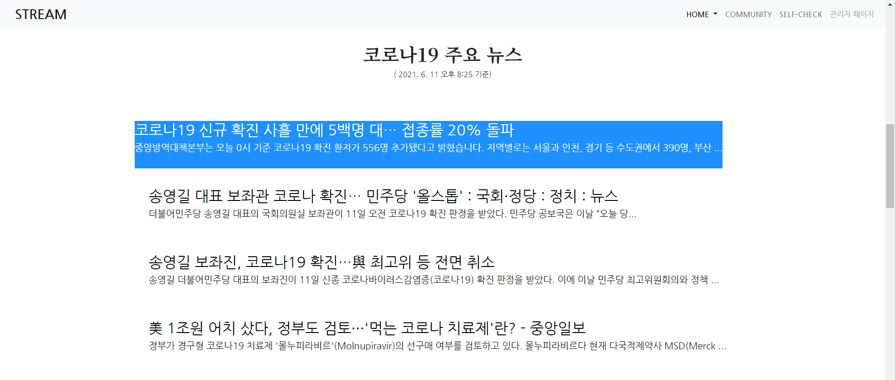
Stream
개발 방법 및 개발 내용
실행 화면

Slide 16
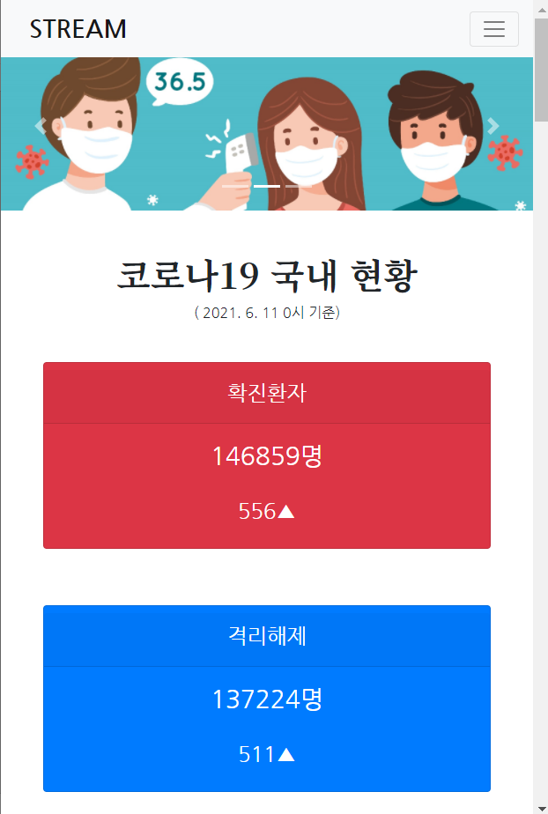
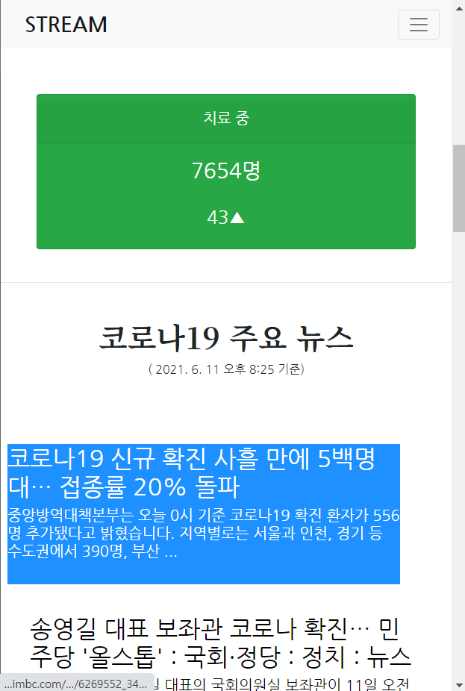
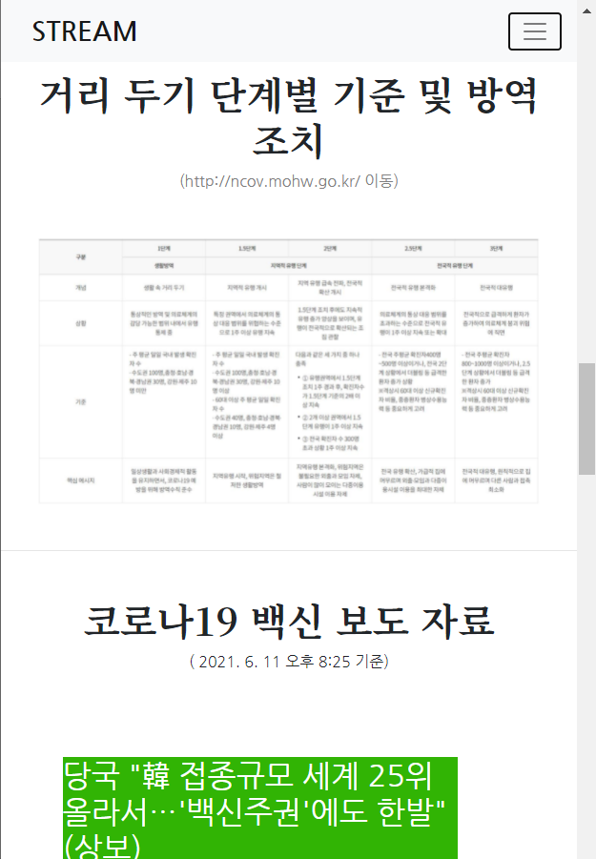
Stream
개발 방법 및 개발 내용
실행 화면

Slide 17
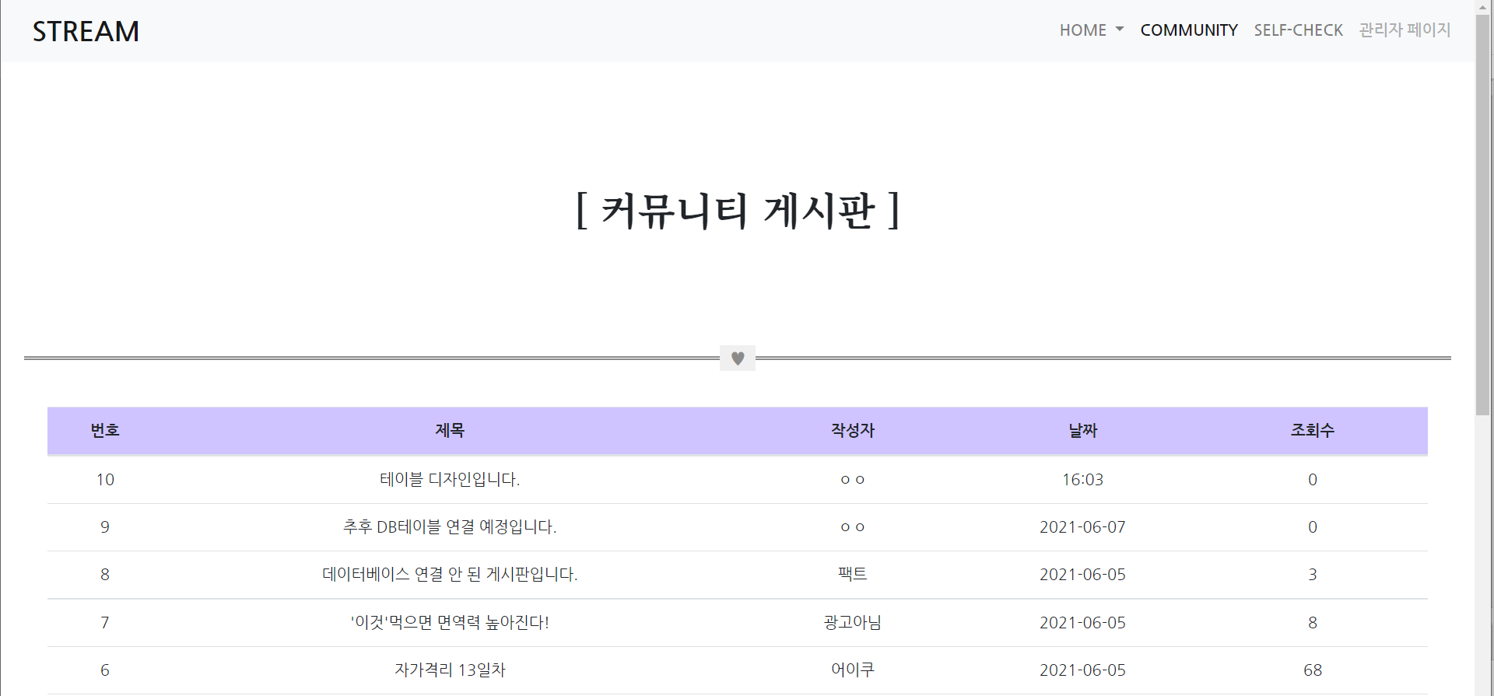
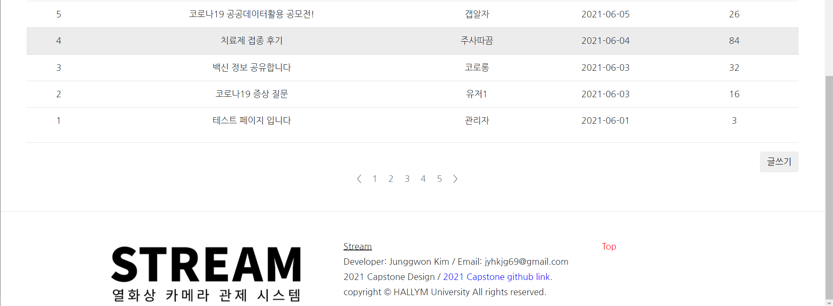
Stream
개발 방법 및 개발 내용
실행 화면

Slide 18
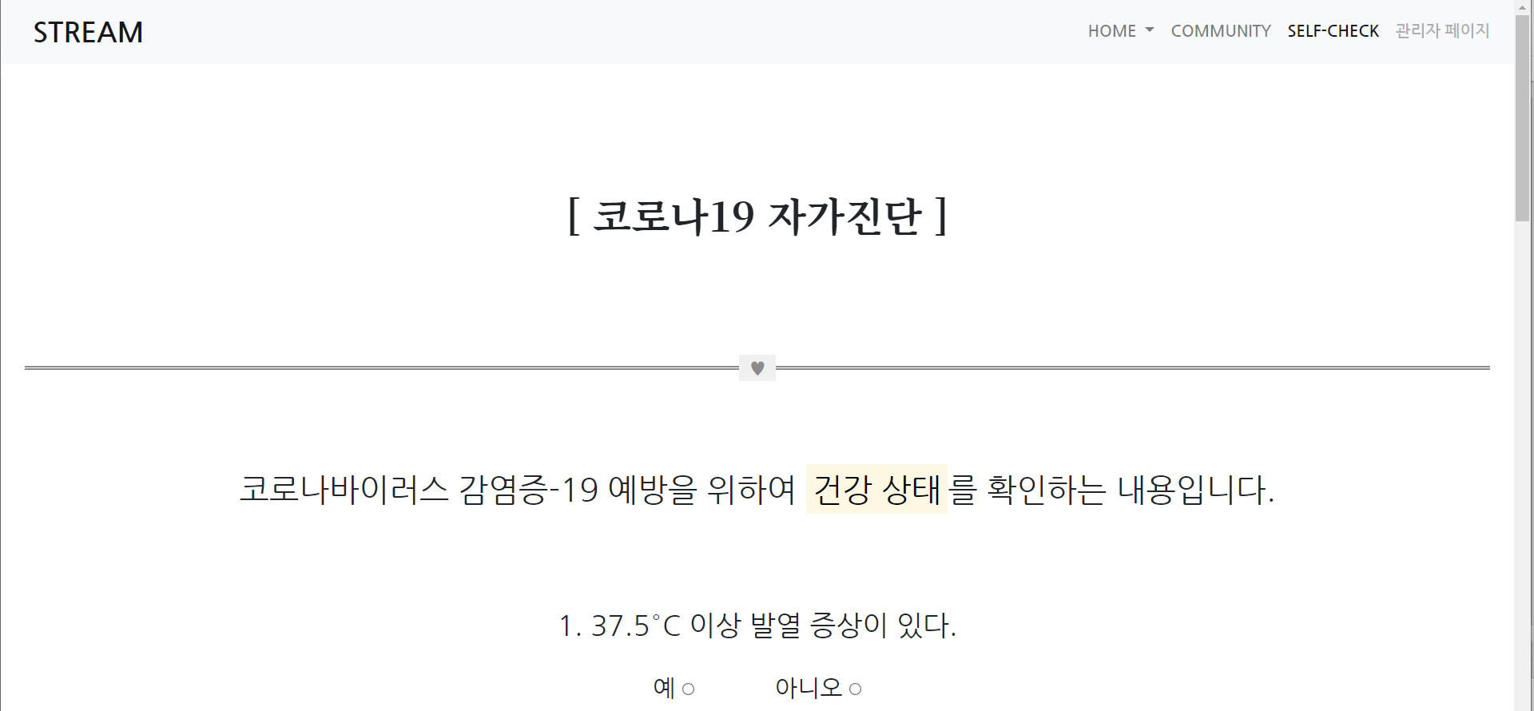
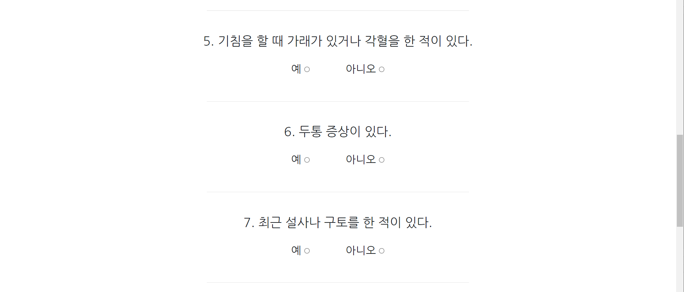
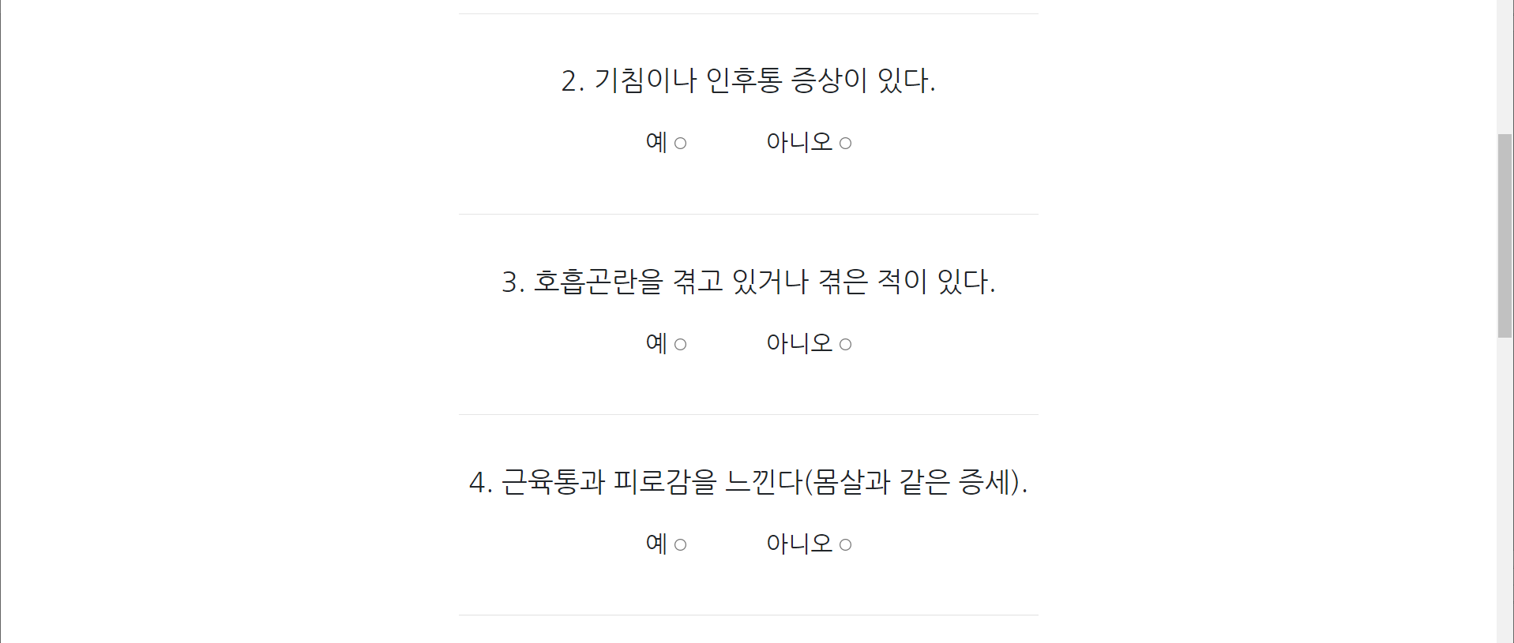
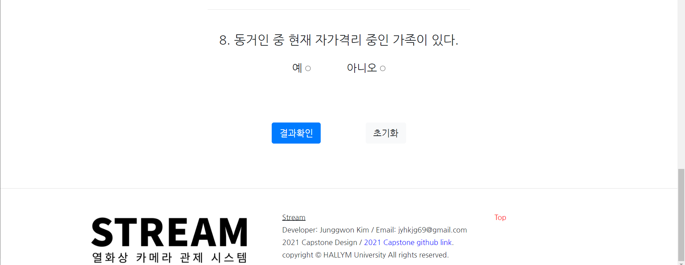
Stream
개발 방법 및 개발 내용
실행 화면

Slide 19
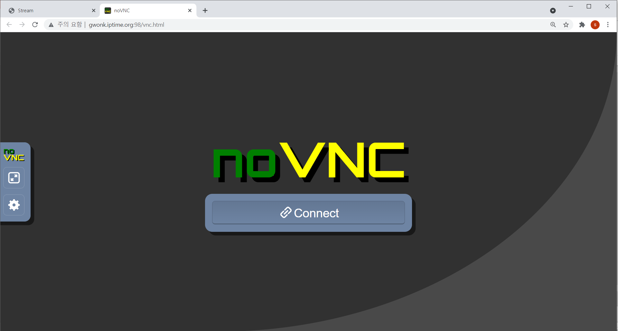
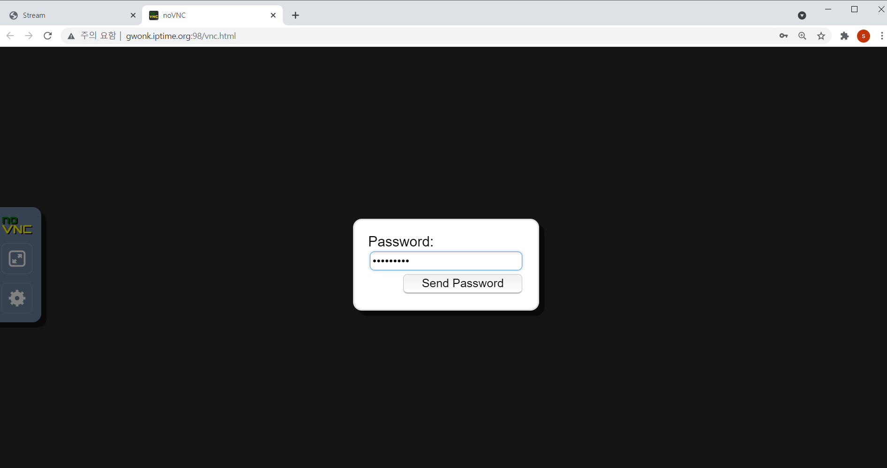
Stream
개발 방법 및 개발 내용
관리자 페이지
Connect 버튼 클릭
라즈베리파이에서 설정한 Password 입력

Slide 20
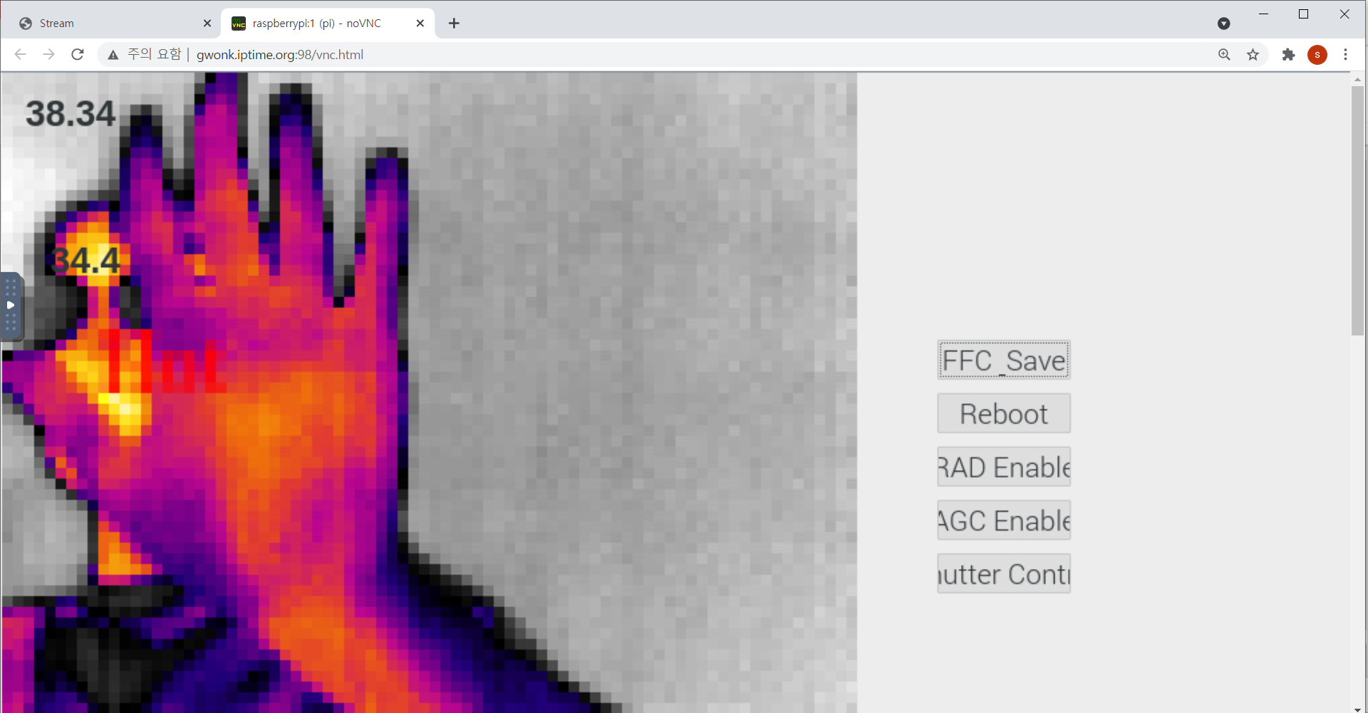
Stream
개발 방법 및 개발 내용
관리자 페이지
실시간으로 적외선 카메라 모듈 앞의 물체와 온도를 확인할 수 있음

Slide 21
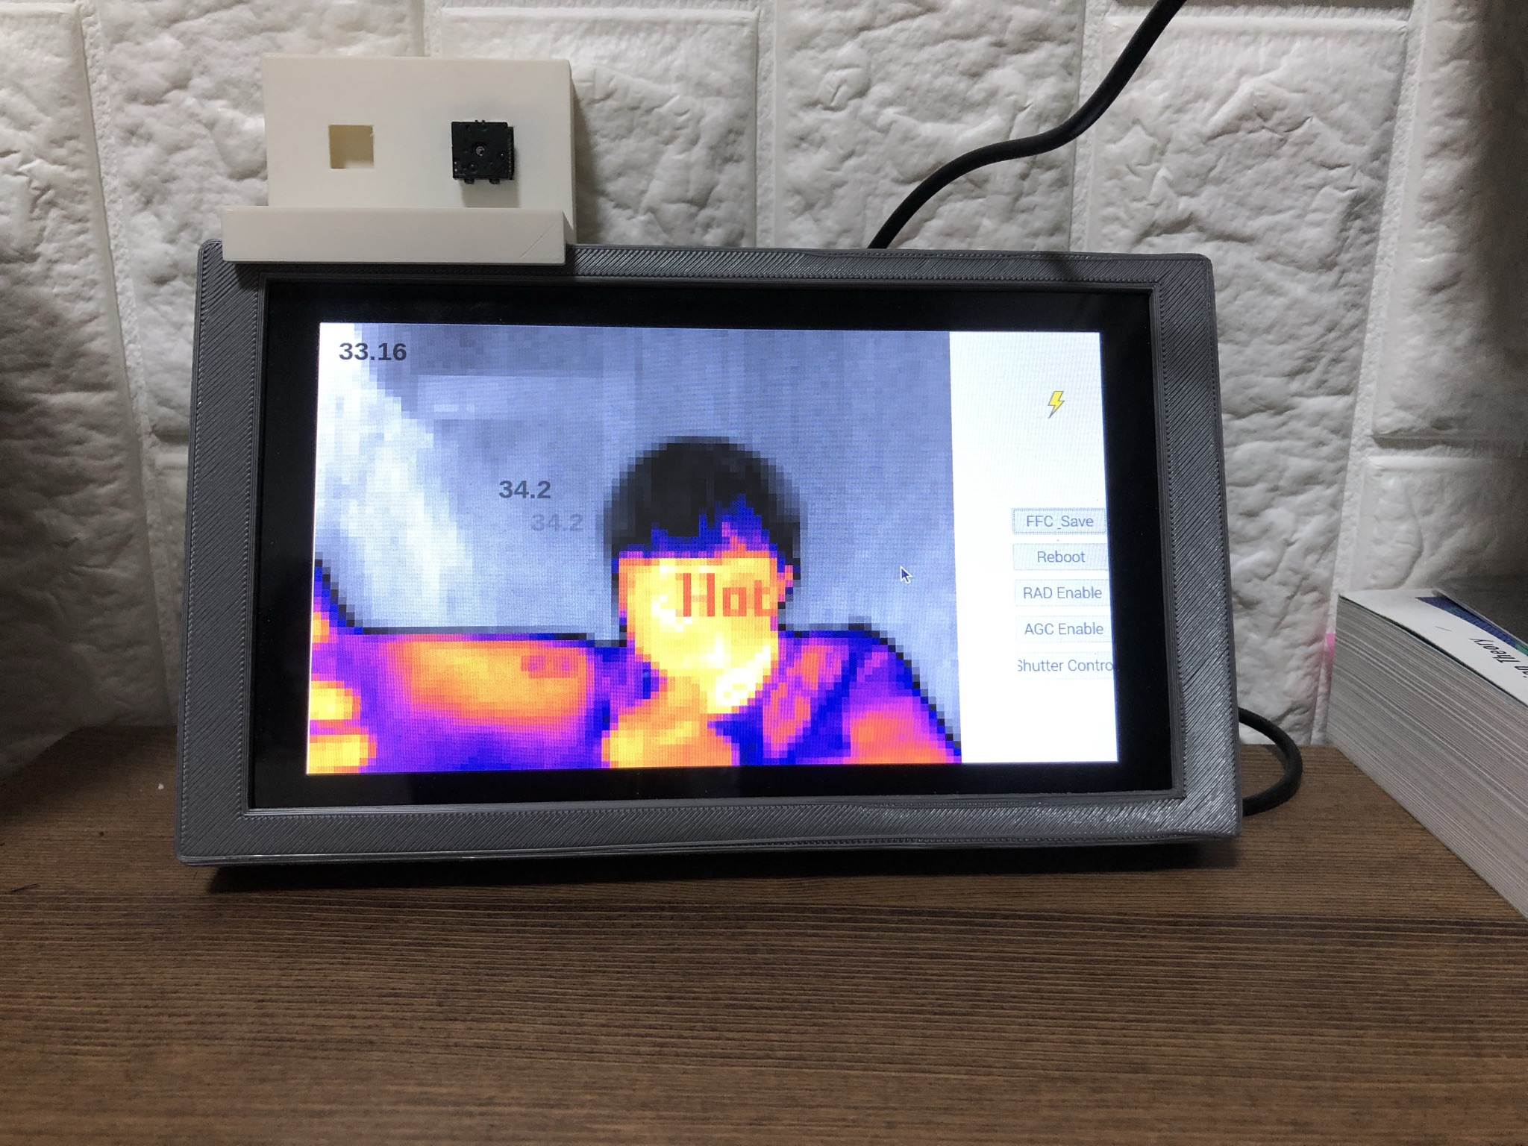
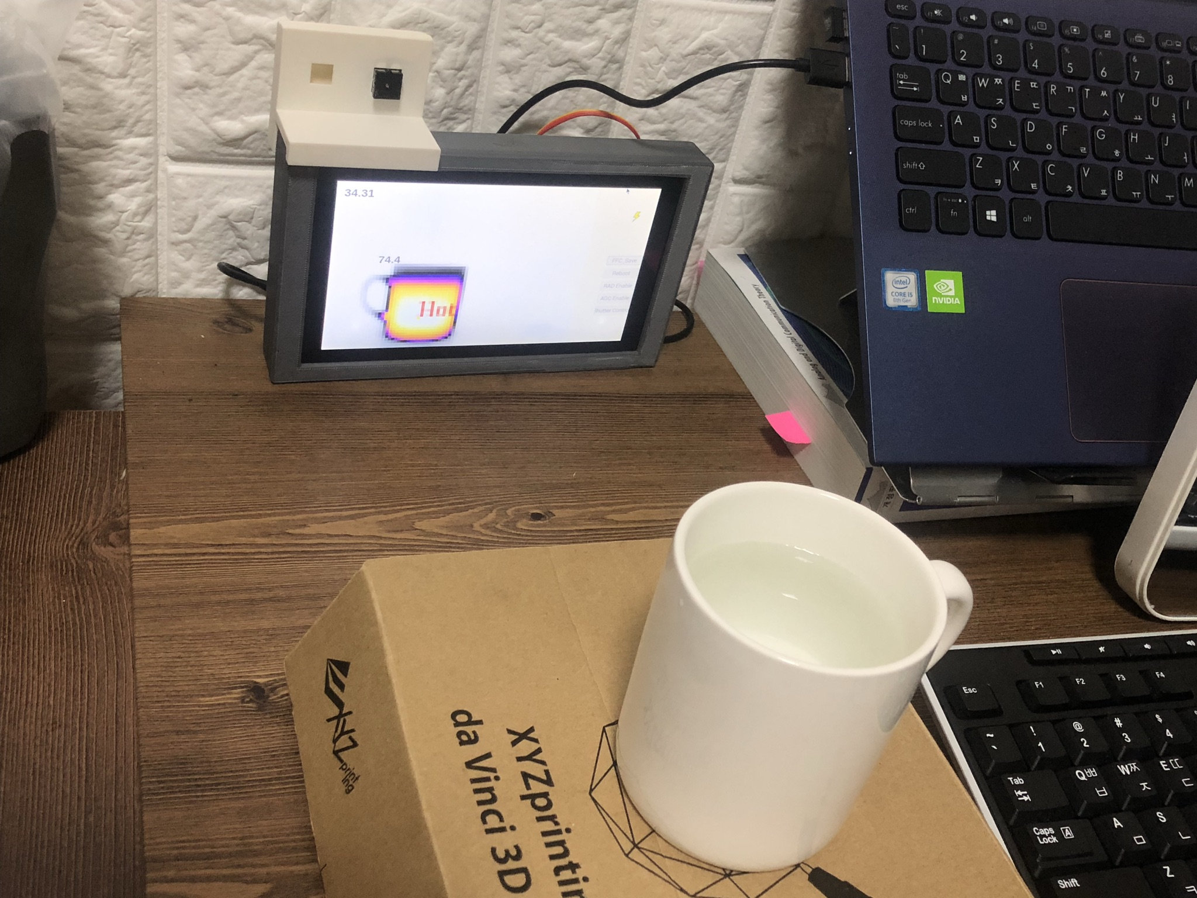
Stream
개발 방법 및 개발 내용
직접 체온을 측정하는 장면
뜨거운 물을 컵에 담아 온도를 측정하는 장면

Slide 22
Stream
Stream
활용 방안 및 기대효과
Utilization plan and expected effect

Slide 23
Stream
활용방안 및 기대효과
기대효과
열화상 영상 모니터링 시스템의 수요가 증가하는 추세
01.
02.
03.
Monitoring
Convenient
economical
현장을 지키지 않아도 웹사이트에 접속만 하면 실시간으로 발열이 있는 사람이 있는지
관찰할 수 있다.
발열 검사 과정의
번거로움을 최소화하여 더욱 빠르고 편리한
체온 측정이 가능하다.
적외선 카메라 대비
오픈소스 하드웨어와
모듈의 가격이 저렴한
편이기 때문에
상용화되기 쉽다.

Slide 24
Stream
활용방안 및 기대효과
활용 방안
04.
05.
Usability
Protection
코로나19 발열 체크가 필요한 모든 장소에서 활용할 수 있고,
간단하다.
코로나19가 종식된다면 화재 위험성이 있는
장소인 서버실과 같은 곳에 설치하여 화재
발생, 이상 증세 등을
포착하여 효과적인
대처가 가능할 것이다.

Slide 25
Stream
Stream
결론 및 향후 과제
Conclusions and Future Challenges

Slide 26
Stream
결론 및 향후 과제
향후 보완점
향후 과제
웹 서버 프로그램 구현
웹사이트와 DB 테이블 연결
웹사이트의 다양한 콘텐츠 개발
코로나19 온도측정이 필요한 장소에 우리 제품을 도입하여 코로나19 완전 종식에
가까워질 수 있도록 기여한다.

Slide 27
감사합니다
Thank you for watching.

